Slide 1

T
CUAI 동계컨퍼런스 CV 2팀
2024.12.26
발표자 : 임현오

Slide 2
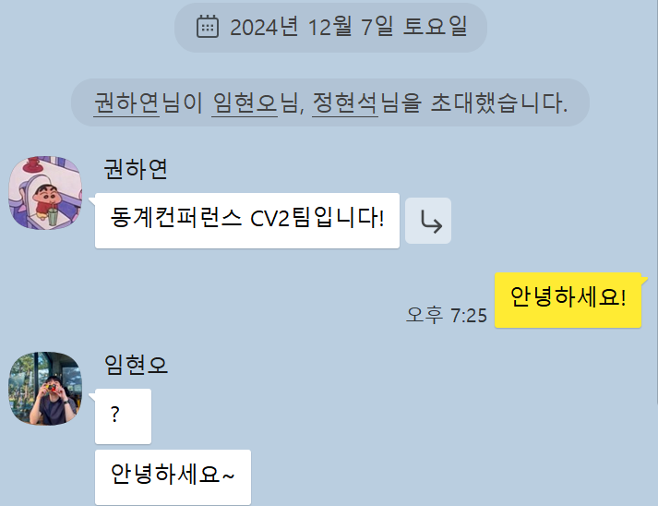
스터디원 소개 및 만남 인증
스터디원 1 : 임현오
스터디원 2 : 정현석

Slide 3
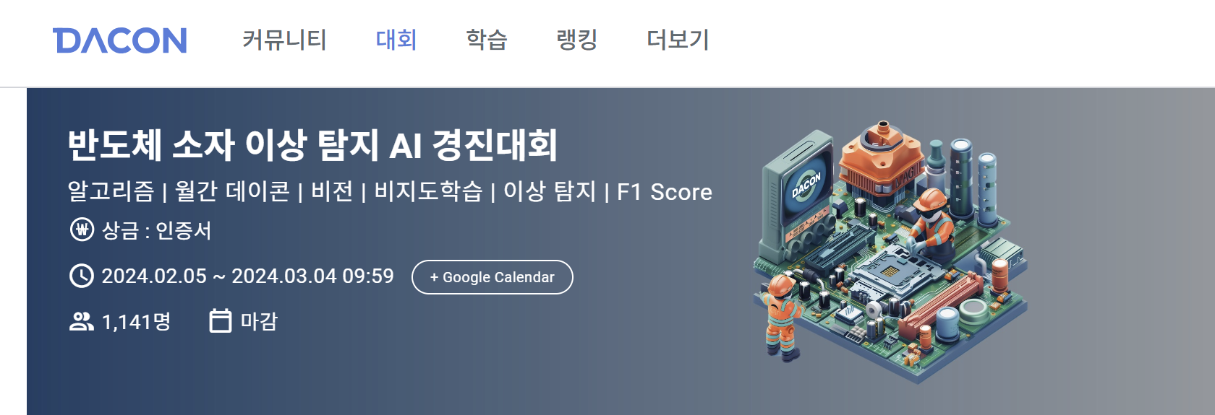
주제 소개
DACON의 반도체 소자 이상 탐지 AI 경진대회

Slide 4
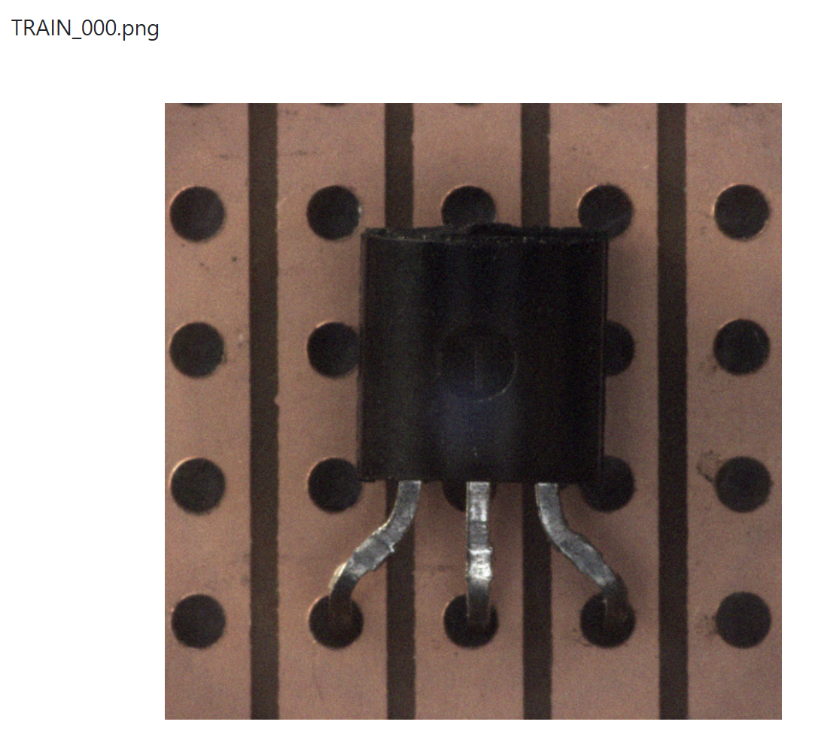
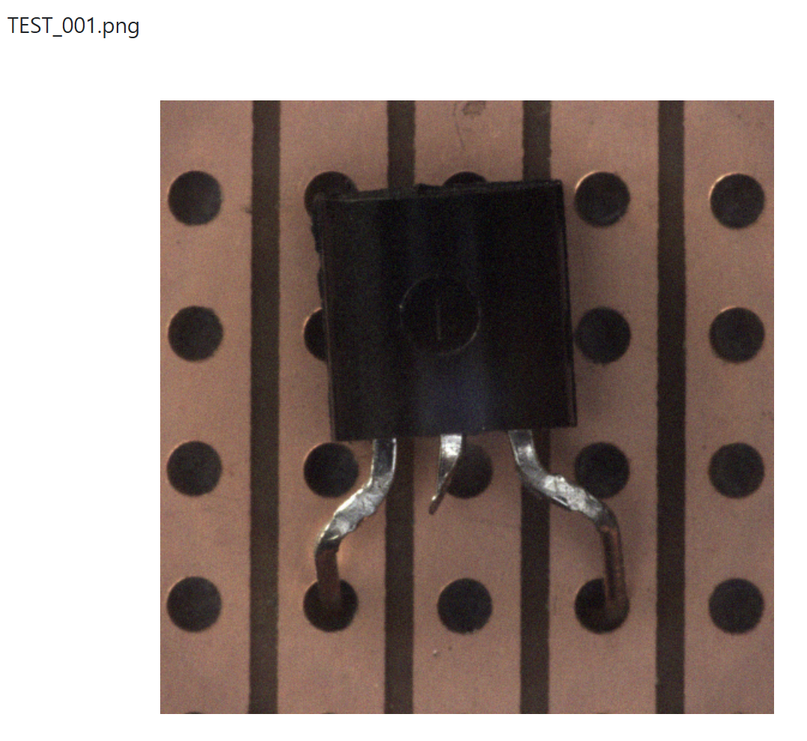
주요 내용
배경:
생산 공정에서의 비정상 샘플의 검출은 품질 관리와 효율성 향상에 있어 필수적인 과제
주요 내용:
생산 공정에서 촬영된 반도체 소자 이미지로부터 비정상 샘플을 검출하는
비지도 학습 기반의 이상 탐지 AI 모델 개발

Slide 5
Q & A

